Slide 1
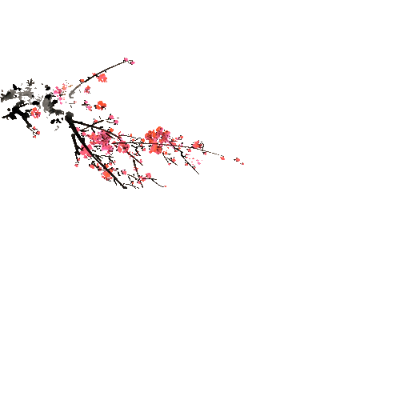
與一般旅行 之差別

Slide 2
跟團(旅遊社)V.S. 自由行V.S.教育旅行
 | 跟團(旅行社) | 自由行 | 教育旅行
年齡 | 不限 | 不限 | 國、高中及大學
參訪地點 | 重於地標(不包含Homestay及學校交流) | 不限 (不包含Homestay及學校交流) | 於跟團與自由行之間 (包含Homestay及學生交流)
行前作業 | 無 由旅行社全程規劃 | 有 要自行列出食衣住行等 行前作業較複雜 | 有 城市探索：類似時間較短、 較單純的自由行 其他行程：由旅行社及學校規劃
學習到的意義(百分比) | 玩樂:80% 心得:20% | 玩樂:50% 心得:50% | 玩樂:30% 心得:70%

Slide 3
在這一趟的旅程當中，雖然我們犧牲了許多的時間與精力，但也學習到許多的事物。

Slide 4
林哲佑:
在國際教育旅行中，我教到了很多朋友，然後也發生了很多有趣，好玩的事情~人生中第一次去日本，讓我看到了日本的環境、文化，還有習俗。到日本的第一個感覺就是:[超乾淨的啊!!!雖然氣溫很低，但是完全不會感覺到冷!!!]，然後計程車，車子都跟台灣不一樣，很特別，車子是右駕，道路也是靠右邊，跟台灣相反。然後我覺得日本很讚的地方是，日本人都很友善，態度都很好，對待人都非常有禮貌，對食物也特別講究，特別的精緻，在日本的這幾天，我完全沒有覺得日本的東西很難吃，都非常的好吃!!!

Slide 5
邱浤硯:
這7天一路過來認識了一些原本沒有機會認識的同學朋友老師。很感謝他們的包容很感謝他們也願意一起合作完成許多事情，也許中間的日子裡有讓小組內氣氛很差的事情，但隔天又是新的開始，也很感謝組長統籌到結束的準備，您辛苦了。也感謝主任7天來的督促督導 。
鍾紋榮:
松山高工是我們參訪的學校他們學校也有向我們有機械 電機等科目。他們上學跟台灣很不一樣:進學校時要穿室內鞋，運動課也要換上運動鞋，他們的體育館是木頭的地板而且打掃得很徹底所以跑步還會很容易跌倒。他們的社團也很多元有弓箭部 劍道部 等等台灣較少見的社團。是一個很好的學校。

Slide 6
莊家豪:
從中可知，日本人十分奉公守法，且幾乎各個彬彬有禮，車子禮讓行人對他們而言似乎是天經地義的，也沒出現闖紅燈的景象，可謂祥和安寧。在那裡，販賣機數量跟台灣比根本異常的多，同一條街上都能看到至少五六台以上，給了附近的住戶和路過的民眾很大的方便，就連搭乘的遊輪上都能瞧見它們的身影。
吳珮珊:
能進到日本人的家裡，一起聊天，一起做晚飯，並且一起享用辛苦勞動的成果。經過一個晚上的暢談，我發現我很幸運，因為ＨＯＭＥ媽會一點英文，而我會一點日文，我們破英文加破日文，溝通起來還有模有樣的，不會大眼瞪小眼，盡是尷尬的氛圍。

Slide 7
李政鋼:
看了很多不一樣的事情，從一開始的辦護照，(因為沒出國過才接觸到)，學習日文，我知道學習語言是個很重要的東西，雖然有手機可以翻譯，但那個感覺就是很不一樣。還有尊重人家的當地文化習俗，每個國家都有屬於自己國家的當地特色，不能因為人家的特別就去開人家玩笑或是取笑，甚至是批評。還有日本人的熱情，他們不管是遇到自己人或是外國人他們的嘴上永遠是保持笑容，這個或許是我辦不到的事情，而且他們也很有禮貌，像是打球我自己跌倒，他們既然第一時間把我扶起來，還跟我道歉，這個事情在台灣的確是滿少見的。

Slide 8
沈詩琦:
在這次的旅行中，我接觸及學習到了不同於台灣的生活方式及習俗禮儀等，了解日本各地的人文歷史典故，從未見識過的美麗風景，最喜歡他們守紀律、守禮儀的行事態度。
賴鈞彥:
跟他們的交談當中，雖語言的隔閡而無法能夠順暢的交談，但從當中感覺到他們的溫和、團結以及良好的態度，讓我了解到他們的教育。跟我們台灣比較，真的很值得去檢討。

Slide 9
旅行結束了，我們滿載而歸，得到許多的收穫。但也有我們需要改進的地方。

Slide 10
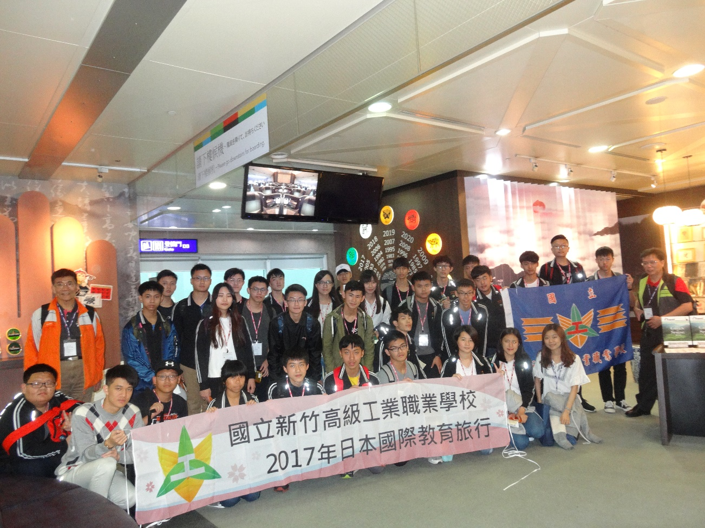
在這裡，我們感謝日本，它讓我們有學習的機會，去深入、去了解，也讓我們留下了許多的印象，打造出美好的回憶。

Slide 11
ありがとうございました。
謝謝大家的聆聽

